Slide 1
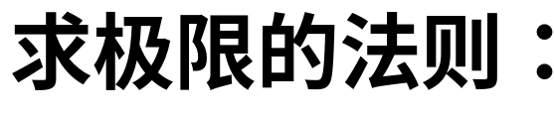
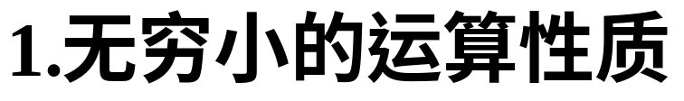
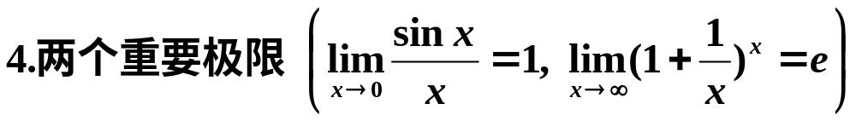

Slide 2
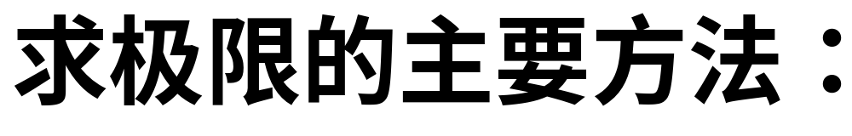
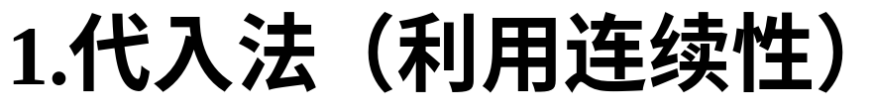

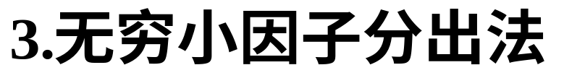
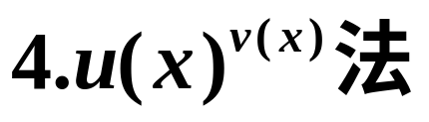

Slide 3
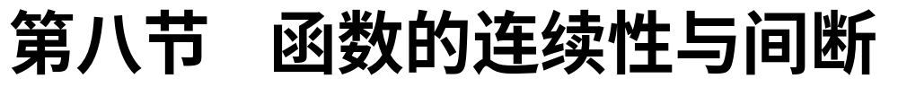
一、函数的连续性
二、函数的间断点

Slide 4
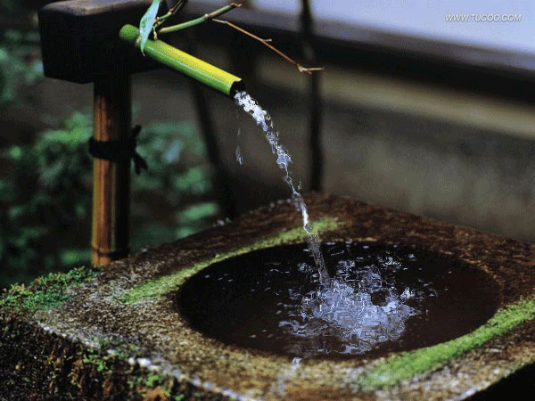
水的流动

Slide 5

植物的生长

Slide 6
水银柱高度随温度的改变而连续变化
温度计

Slide 7
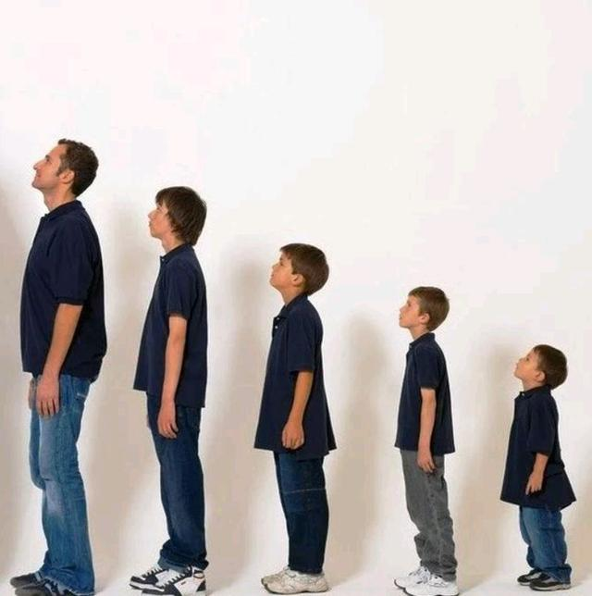
人体高度的连续变化

Slide 8






拔苗助长的不连续变化

Slide 9
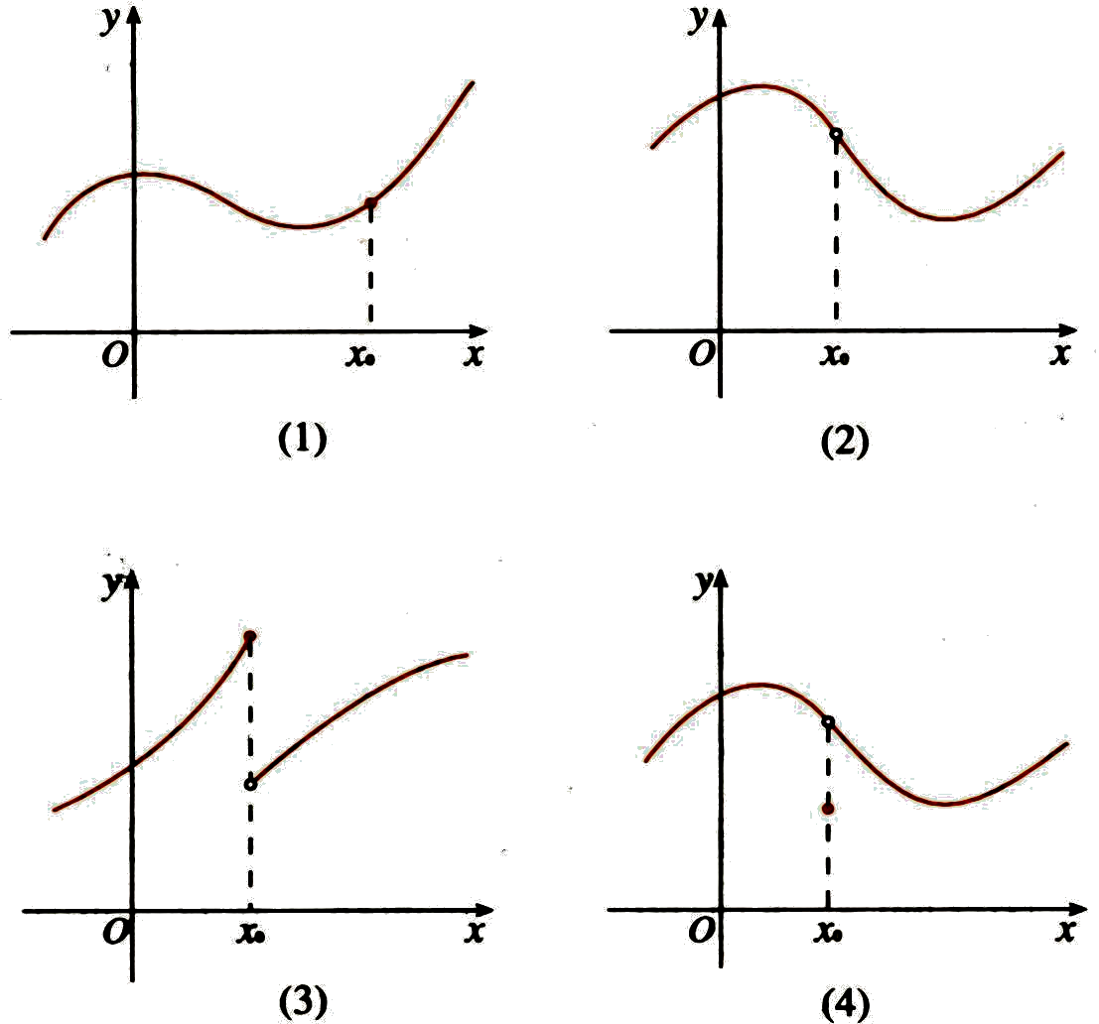

Slide 10
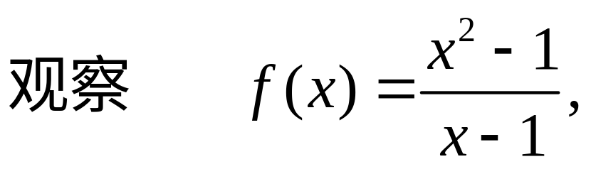
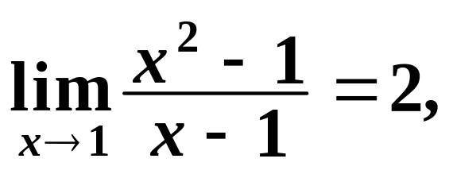
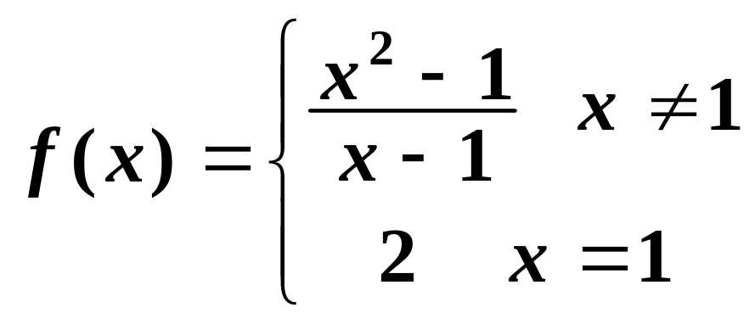
利用极限研究函数的连续性

Slide 11
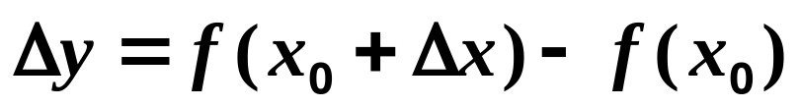
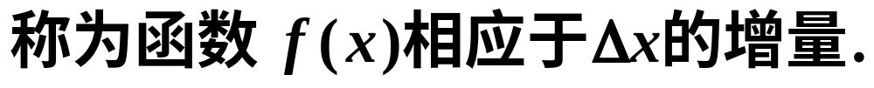











一、函数的连续
1. 函数的增量

Slide 12
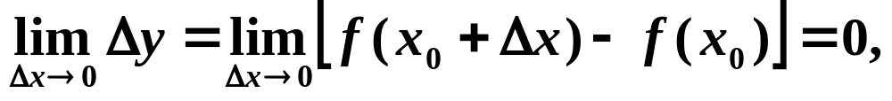


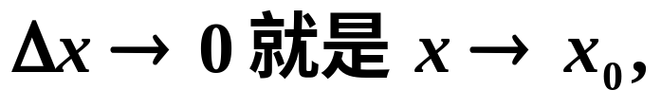


2. 连续的定义

Slide 13
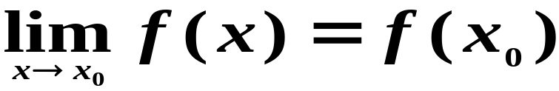
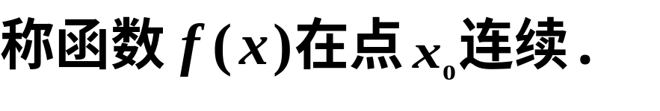
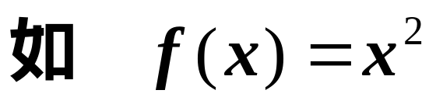
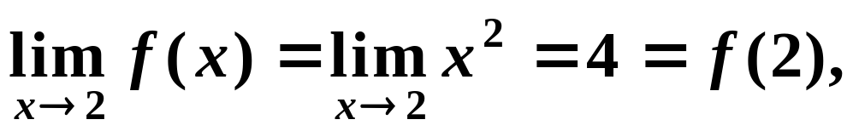
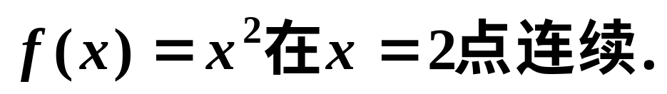

Slide 14

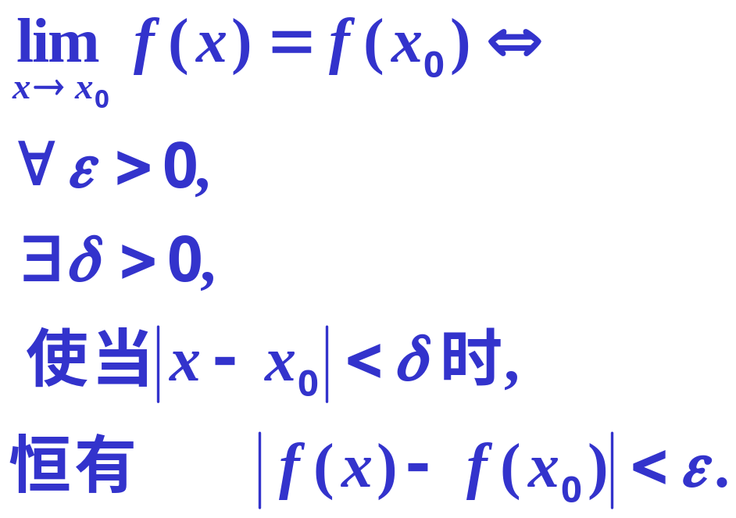

Slide 15
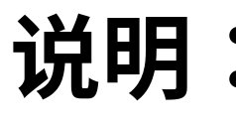
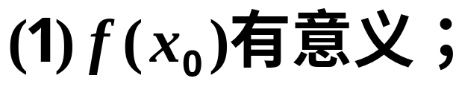
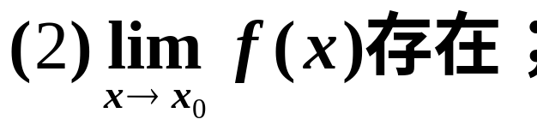
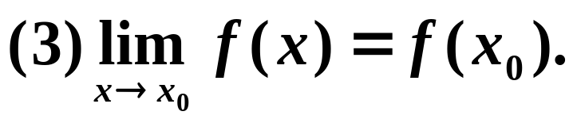
（有定义）
（有极限）
（极限等于函数值）

Slide 16
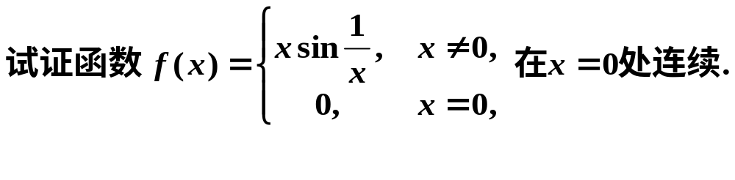
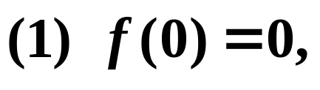
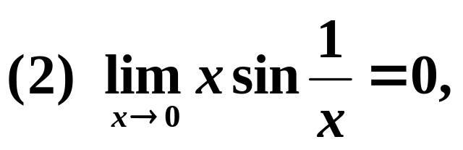
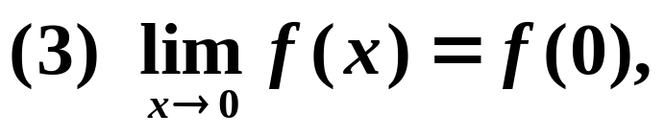

例1
证
（有定义）
（有极限）
（极限等于函数值）

Slide 17
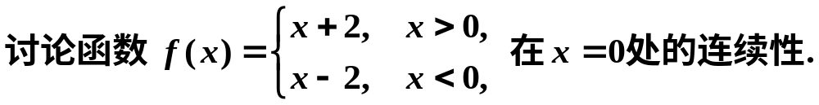
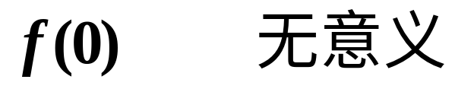
例2
解
(没有定义)

Slide 18
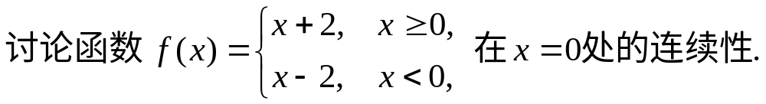
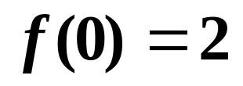

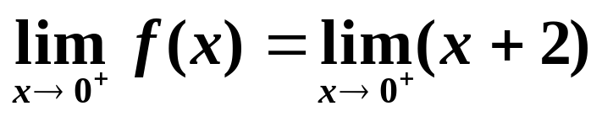

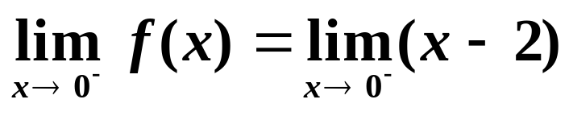



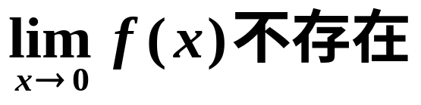
例3
解
（有定义）
.
.
（没极限）

Slide 19

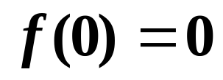
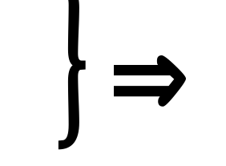
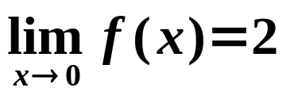
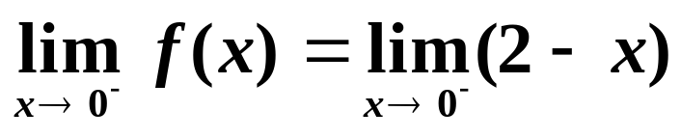

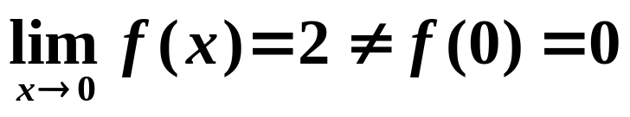
例4
解
（有定义）
（有极限）
（极限不等于函数值）

Slide 20
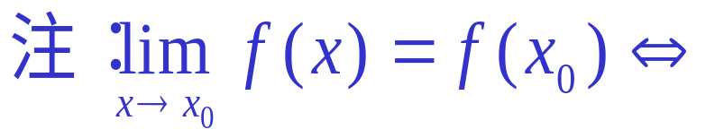
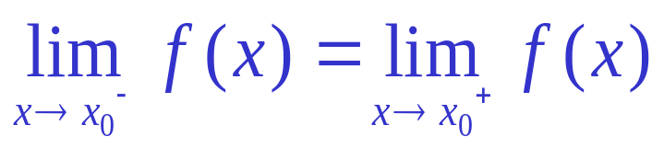
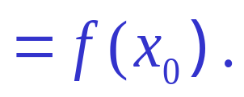

Slide 21

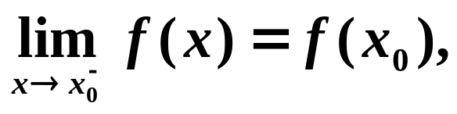
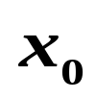
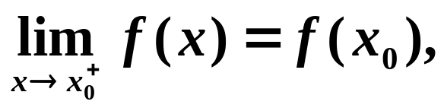
3. 左、右连续
函数 f (x) 在点
处, 若有
则称 f (x) 在点
处左连续.
若有
则称 f (x) 在点
处右连续.

Slide 22

定理：

Slide 23







例5
（右连续）
（左连续）
右连续且左连续,

Slide 24










例6
解
要使

Slide 25




4. 连续函数与连续区间
在区间上每一点都连续的函数, 叫做在该区间上的连续函数, 或者说函数在该区间上连续.

Slide 26
连续函数的图形是一条连续而不间断的曲线.
例如在第五节中, 代入法求极限, 就是利用连续性.

Slide 27







证明：

Slide 28







例7
右连续且左连续,

Slide 29





二、函数的间断点
（无定义）
（无极限）
（极限不等于函数值）

Slide 30














解：
(1)
(2)
(3)

Slide 31


Slide 32














例8
解

Slide 33

（1）可去间断点
可去间断点 的极限特征：左右极限存在并且相等.

Slide 34
注意：
可去间断点只要改变或者补充间断处函数的定义, 则可使其变为连续点.

Slide 35



如例8中,

Slide 36






例9
解

Slide 37


（2）跳跃间断点
跳跃间断点 的极限特征：左右极限存在但不相等.

Slide 38





例10
解

Slide 39
（3）无穷间断点
无穷间断点 的极限特征：左、右极限至少有一个是无穷大.

Slide 40






例11
解

Slide 41

（4）振荡间断点
振荡间断点 的极限特征：极限不存在，函数振荡变化.

Slide 42
综合：
可去间断点、跳跃间断点属于第一类间断点,
无穷间断点、振荡间断点属于第二类间断点.

Slide 43



Slide 44








例12
解 间断点为
所以
所以

Slide 45





例13 试讨论
的连续性, 若有间断点, 并判断其类型.
解
.
所以

Slide 46





由于
故当 x = 0 时, 为可去间断点; 当 x = ±1时, 为跳跃间断点.
.

Slide 47
小结
1. 函数在一点连续必须满足的三个条件;
2. 区间上的连续函数;
3. 间断点的分类与判别;
第一类间断点:可去型,跳跃型.
间断点
第二类间断点:无穷型,振荡型.
见下图

Slide 48

y
y
第一类间断点
可去型
跳跃型
o
x
o
x
y
y
第二类间断点
o
x
o
x
无穷型
振荡型

Slide 49



